Slide 1
第二章 线性代数方程组的解法
2. 1 高斯消元法
2. 2 矩阵的LU分解
2. 3 雅可比迭代
2. 4 高斯-塞德尔迭代
2. 5 逐次超松弛迭代法
2. 6 收敛性定理(可简单地判定收敛或发散）
2. 7条件数与病态方程组（了解条件数）

Slide 2
高斯消去法简单，其计算量为O(n³)，当n很大时，将不适合。
但在实际工程问题中，会存在大规模的线性代数方程组或非线性方程组，则该方法将不适合求解这种问题。

Slide 3
迭 代 法

Slide 4



§2. 3 雅可比迭代
1. 简单迭代法的构造
迭代法的一般格式为
$$x^{(k+1)}=f_{k}(x^{(k)},x^{(k−1)},⋯x^{(k−m)}) k=0,1,⋯$$
若 m > 0，称为多步迭代法；
若 m = 0，称为单步迭代法。
若 为线性的，即 称为单步线性迭代法， B_{k} 称为迭代矩阵。
$$f_{k}$$
$$x^{(k+1)}=B_{k}x^{(k)}+g_{k}\text{, }k=0,1,2,...$$
若B_{k} ，g_{k} 与 k 无关，即
称为单步定常线性迭代法，或者叫简单迭代法。
$$x^{(k+1)}=Bx^{(k)}+g\text{, }k=0,1,2,...$$

Slide 5












设线性方程组为 ，其中 A 为非奇异矩阵，b 为向量。
$$Ax=b$$
将该方程组等价变形为
构造简单迭代格式
若 收敛于确定的向量 ，则 就是方程组的解,即此时称简单迭代法关于初始向量 收敛。
$$x=Bx+g$$
$$x^{(k+1)}=Bx^{(k)}+g k=0,1,⋯$$
$$\left\{x^{(k)}\right\}$$
$$x^{∗}$$
$$x^{∗}$$
$$x^{∗}=Bx^{∗}+g$$
$$x^{(0)}$$
注：同一个简单迭代法可以关于某一个 收敛，而关于另外 不收敛。一般谈及收敛，是指对任意 ，均有
$$x^{(0)}$$
$$x^{(0)}$$
$$x^{(0)}$$
$$\lim_{k→∞}{x^{(k)}}=x^{∗}$$

Slide 6


2. 雅可比（Jacobi）迭代
雅可比（Jacobi）迭代(以下统称为Jacobi迭代)是一种求解线性代数方程组的迭代方法。
设有n 阶方程组
$$\left\{\begin{aligned}a_{11}x_{1}+a_{12}x_{2}+⋯+a_{1n}x_{n}=b_{1} \\ a_{21}x_{1}+a_{22}x_{2}+⋯+a_{2n}x_{n}=b_{2} \\ ⋯ \\ a_{n1}x_{1}+a_{n2}x_{2}+⋯+a_{nn}x_{n}=b_{n}\end{aligned}\right.$$
其中系数矩阵非奇异（可逆），且
$$a_{ii}≠0, \left(i=1,2,⋯,n\right)$$

Slide 7
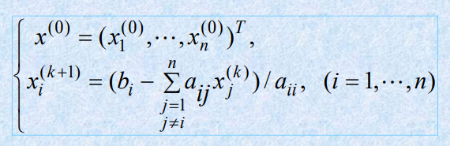
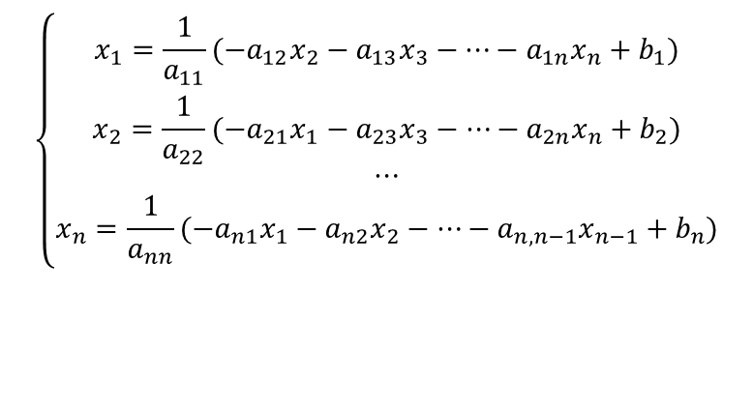
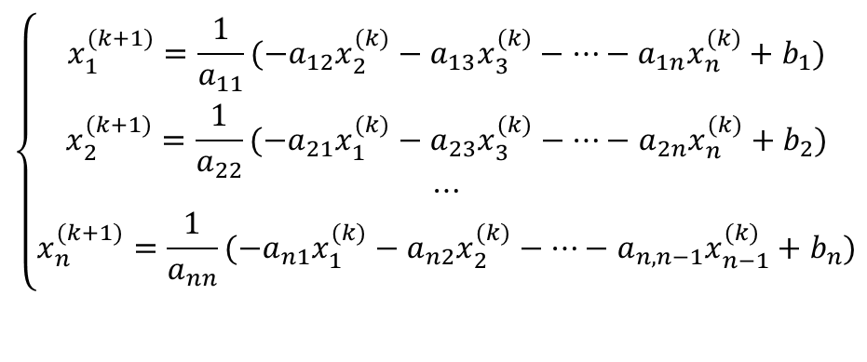
将上式变形为
$$\left\{\begin{aligned}x_{1}=\frac{1}{a_{11}}(−a_{12}x_{2}−a_{13}x_{3}−⋯−a_{1n}x_{n}+b_{1}) \\ x_{2}=\frac{1}{a_{22}}(−a_{21}x_{1}−a_{23}x_{3}−⋯−a_{2n}x_{n}+b_{2}) \\ ⋯ \\ x_{n}=\frac{1}{a_{nn}}(−a_{n1}x_{1}−a_{n2}x_{2}−⋯−a_{n,n−1}x_{n−1}+b_{n})\end{aligned}\right.$$
建立迭代公式：
$$\left\{\begin{aligned}x_{1}^{(k+1)}=\frac{1}{a_{11}}(−a_{12}x_{2}^{(k)}−a_{13}x_{3}^{(k)}−⋯−a_{1n}x_{n}^{(k)}+b_{1}) \\ x_{2}^{(k+1)}=\frac{1}{a_{22}}(−a_{21}x_{1}^{(k)}−a_{23}x_{3}^{(k)}−⋯−a_{2n}x_{n}^{(k)}+b_{2}) \\ ⋯ \\ x_{n}^{(k+1)}=\frac{1}{a_{nn}}(−a_{n1}x_{1}^{(k)}−a_{n2}x_{2}^{(k)}−⋯−a_{n,n−1}x_{n−1}^{(k)}+b_{n})\end{aligned}\right.$$
此迭代式称为雅可比（Jacobi）迭代格式。即：
Notes:
可选取初始值（0，0，。。。。0）代入

Slide 8

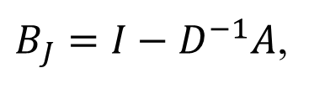



用矩阵形式来表示方程组的迭代格式
设 ，且
$$\det{(}A)≠0$$
$$a_{ii}≠0$$
记 A=D+L+U
对角阵+下三角阵+上三角阵
则
=-D⁻¹（A-D）x+D⁻¹b
=(I-D⁻¹A）x+D⁻¹b
Jacobian矩阵：一阶偏导数以一定方式排列成的矩阵
雅可比迭代式成为：
对角阵的逆矩阵为对角非零元素值的倒数
其中

Slide 9
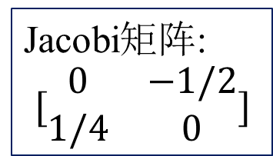
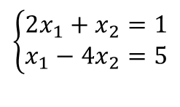


［例4］ 利用Jacobi迭代法求解下列方程组
$$\left\{\begin{aligned}2x_{1}+x_{2}=1 \\ x_{1}−4x_{2}=5\end{aligned}\right.$$
解： 由Jacobi迭代法公式，可得Jacobi迭代公式
$$\left\{\begin{aligned}x_{1}^{(k)}=\frac{1}{2}(1−x_{2}^{(k−1)}) \\ x_{2}^{(k)}=\frac{1}{4}(x_{1}^{(k−1)}−5)\end{aligned}\right.$$
求一阶偏导
其计算结果如下表（精确解 ）：
$$x_{1}=1, x_{2}=−1$$
k | 1 | 2 | 3 | 4 | 5 | 6 | 7
x₁^{(k)} | 0.500 | 1.1250 | 1.06250 | 0.98438 | 0.99219 | 1.00195 | 1.00097
x₂^{(k)} | -1.250 | -1.1250 | -0.96875 | -0.98438 | -1.00390 | -1.00195 | -0.9995
Notes:
Jacobi主对角线为0 值为一阶偏导

Slide 10
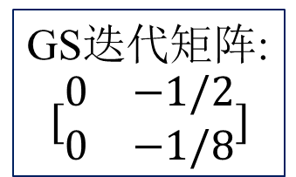
§2. 4 高斯-塞德尔迭代
高斯-塞德尔（Gauss-Seidel）迭代(以下统称为Gauss-Seidel迭代，GS迭代)是对Jacobi迭代的一种改进。我们仍用例4为例，但迭代格式改为：
设初值不变，迭代的结果如下表：
k | 1 | 2 | 3 | 4 | 5 | 6 | 7
x₁ | 0.500 | 1.0625 | 0.99218 | 1.00097 | 0.99987 | 1.000015 | 0.999998
x₂ | -1.125 | -0.9844 | -1.00195 | -0.999755 | -1.00003 | -0.99999 | -1.000000
Notes:
GS第一列为0

Slide 11
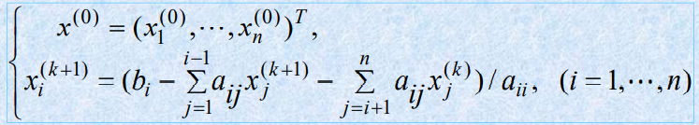
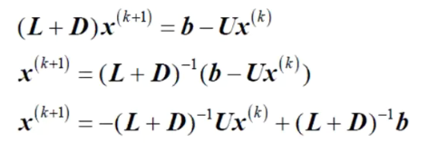

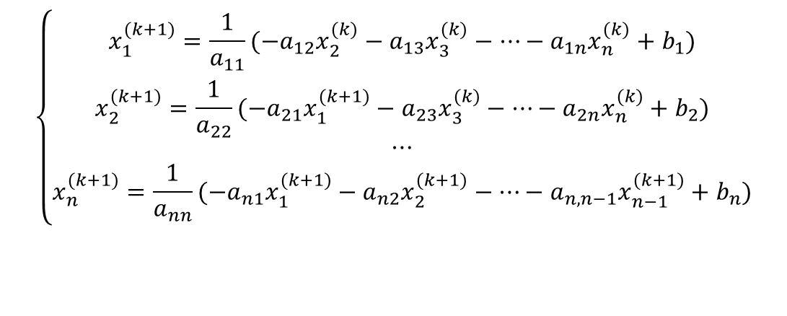
高斯-塞德尔迭代的一般公式：
$$\left\{\begin{aligned}x_{1}^{(k+1)}=\frac{1}{a_{11}}(−a_{12}x_{2}^{(k)}−a_{13}x_{3}^{(k)}−⋯−a_{1n}x_{n}^{(k)}+b_{1}) \\ x_{2}^{(k+1)}=\frac{1}{a_{22}}(−a_{21}x_{1}^{(k+1)}−a_{23}x_{3}^{(k)}−⋯−a_{2n}x_{n}^{(k)}+b_{2}) \\ ⋯ \\ x_{n}^{(k+1)}=\frac{1}{a_{nn}}(−a_{n1}x_{1}^{(k+1)}−a_{n2}x_{2}^{(k+1)}−⋯−a_{n,n−1}x_{n−1}^{(k+1)}+b_{n})\end{aligned}\right.$$
即：
或写成矩阵形式：
Jacobia:
注：与雅可比迭代相比，高斯-塞德尔迭代收敛性不一定好，但能节省存储、简化计算。
$$x^{(k+1)}=D^{−1}\left[b−(Lx^{(k+1)}+Ux^{(k)})\right]$$
Notes:
都收敛时，GS要比Jacobia好

Slide 12
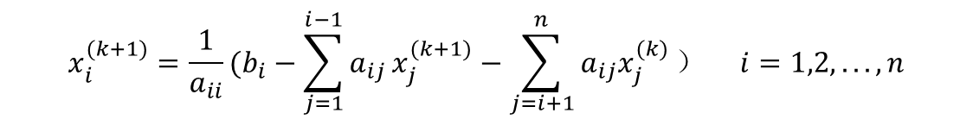

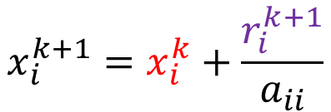
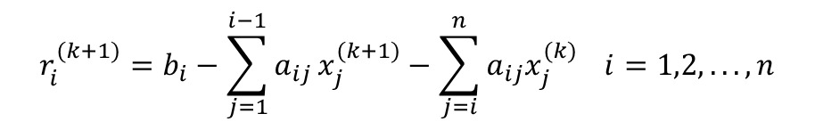
§2. 5 逐次超松弛迭代法（SOR)
1. 迭代公式
将高斯-塞德尔迭代格式
$$x_{i}^{(k+1)}=\frac{1}{a_{ii}}(b_{i}−\sum_{j=1}^{i−1}{a_{ij}}x_{j}^{(k+1)}−\sum_{j=i+1}^{n}{a_{ij}x_{j}^{(k)}}） i=1,2,...,n$$
换个形式看成：
$$x_{i}^{k+1}=x_{i}^{k}+\frac{r_{i}^{k+1}}{a_{ii}}$$
并记
$$r_{i}^{(k+1)}=b_{i}−\sum_{j=1}^{i−1}{a_{ij}}x_{j}^{(k+1)}−\sum_{j=i}^{n}{a_{ij}x_{j}^{(k)} }i=1,2,...,n$$
一般地，残量(余量) 。
$$r_{i}^{(k+1)}≠0$$
Notes:
G-Seidel的推广，提高迭代收敛速度

Slide 13

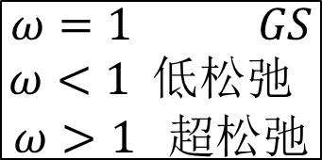
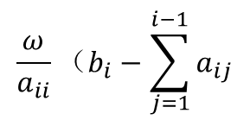



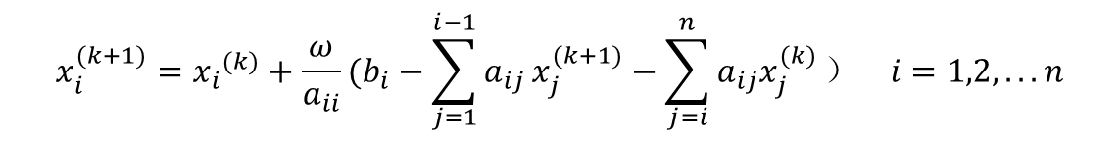


将残量乘以一个修正量加到 上，作为新的结果
$$x_{i}^{(k)}$$
$$x_{i}^{(k+1)}={x_{i}}^{(k)}+\frac{ω}{a_{ii}}(b_{i}−\sum_{j=1}^{i−1}{a_{ij}}x_{j}^{(k+1)}−\sum_{j=i}^{n}{a_{ij}x_{j}^{(k)}}） i=1,2,...n$$
这就是逐次超松驰迭代法（SOR方法)， 称为松驰因子。
$$ω$$
SOR方法的计算公式也常写为：
$$\begin{matrix}ω=1 GS \\ ω<1 低松弛 \\ ω>1 超松弛\end{matrix}$$
$$\frac{ω}{a_{ii}}（b_{i}−\sum_{j=1}^{i−1}{a_{ij}}$$
$$x_{i}^{(k+1)}=(1−ω)x_{i}^{(k)}+$$
注：可见，SOR方法的得到的 可以看成是高斯-塞德尔方法的结果与 的加权平均。
$$x_{i}^{(k+1)}$$
$$x_{i}^{(k)}$$
$$B_{ω}$$
写成矩阵形式：
$$x_{}^{k+1}={(D+ωL)}^{−1}\left[\left(1−ω\right)D−ωU\right]x_{}^{k}+{(D+ωL)}^{−1}ωb$$
Notes:
加权平均

Slide 14







§2. 6 收敛性定理
1. 向量和矩阵的范数
A．向量的范数
定义1：设定义在 n 维向量空间 R^{n} 上的非负实值函数
满足 ：
$$\left\|⋅\right\|$$
(1) 正定性： ，当且仅当 时
$$\left\|x\right\|=0;{}$$
$$\left\|x\right\|≥0 ( ∀x∈R^{n})$$
$$x=0$$
(2) 齐次性：
$$\left\|αx\right\|=\left|α\right|\left\|x\right\|, ∀x∈R^{n},α∈R;{}$$
(3) 三角不等式：
$$\left\|x+y\right\|≤\left\|x\right\|+\left\|y\right\|, ∀x,y∈R^{n}.$$
$$\left\|⋅\right\|$$
则称实值函数 为向量空间 R^{n}上的一种向量范数。
Notes:
引入向量范数的原因：若存在舍入误差，则精确值与近似值如何衡量？如何对方程组进行误差分析？讨论B满足什么条件收敛 范数是向量模的推广

Slide 15
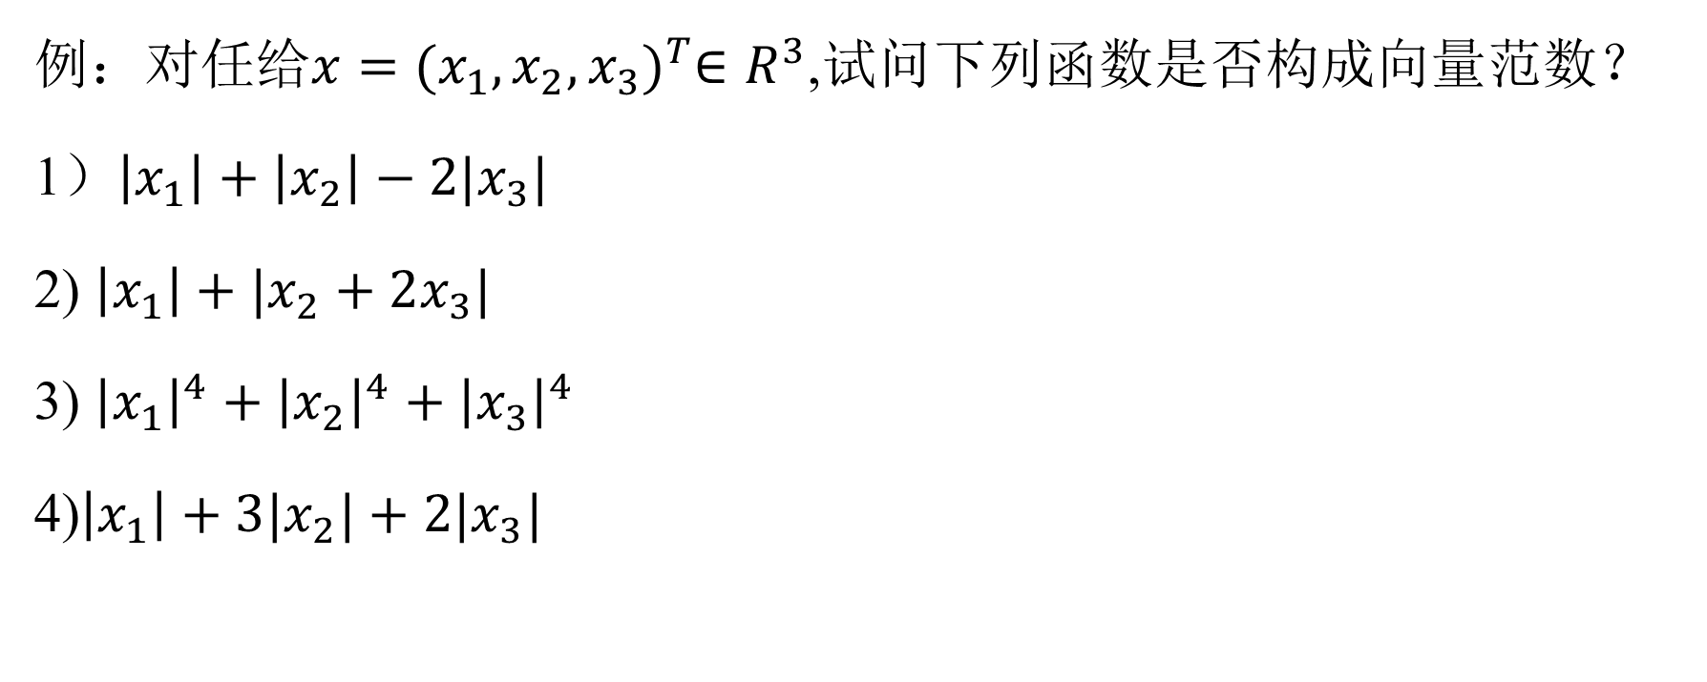
例：对任给$x={(x_{1},x_{2},x_{3})}^{T}∈R^{3}$,试问下列函数是否构成向量范数？
1）$\left|x_{1}\right|+\left|x_{2}\right|−2|x_{3}|$
2) $\left|x_{1}\right|+|x_{2}+2x_{3}|$
3) ${\left|x_{1}\right|}^{4}+{\left|x_{2}\right|}^{4}+{\left|x_{3}\right|}^{4}$
4)$\left|x_{1}\right|+3|x_{2}|+2|x_{3}|$
不满足非负性
不满足非负性，例如（0，2，-1）
不满足齐次性
可构成向量范数

Slide 16
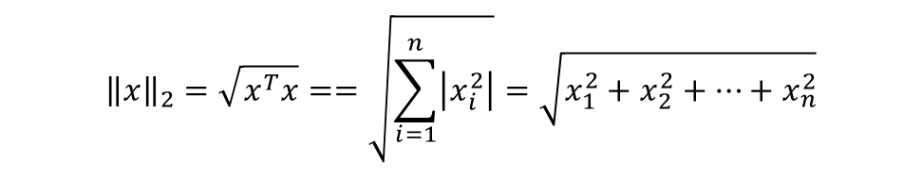
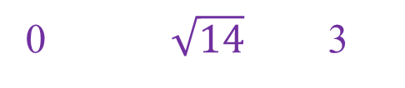
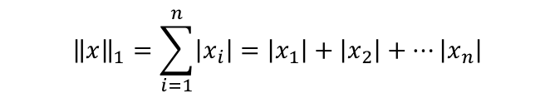
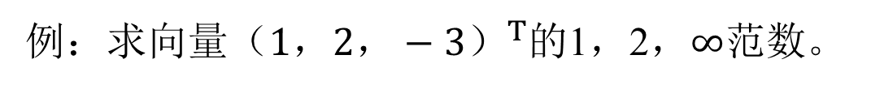


三个常用的向量范数：
对任意向量 ，定义：
（1）
（2）
（3）
$$x=(x_{1},x_{2},⋯,x_{n})^{T}∈R^{n}$$
$${\left\|x\right\|}_{1}=\sum_{i=1}^{n}{\left|x_{i}\right|}=\left|x_{1}\right|+\left|x_{2}\right|+⋯\left|x_{n}\right|$$
$${\left\|x\right\|}_{2}=\sqrt{x^{T}x}==\sqrt{\sum_{i=1}^{n}{\left|x_{i}^{2}\right|}}=\sqrt{x_{1}^{2}+x_{2}^{2}+⋯+x_{n}^{2}}$$
$${\left\|x\right\|}_{∞}=\max_{1≤i≤n}\left|x_{i}\right|$$
例：求向量${（1，2，−3）}^{T}$的1，2，$∞范数$。
0 $\sqrt{14}$ 3

Slide 17











B．矩阵的范数
定义2：设定义在 阶实矩阵空间 上的非负实值函数 满足 ：
$$R^{n×n}$$
$$\left\|⋅\right\|$$
$$n$$
(1) 正定性： ，当且仅当 时
$$\left\|A\right\|=0;{}$$
$$\left\|A\right\|≥0 ( ∀A∈R^{n×n})$$
$$A=0$$
(2) 齐次性：
$$\left\|αA\right\|=\left|α\right|\left\|A\right\|, ∀A∈R^{n×n},α∈R;{}$$
(3) 三角不等式：
$$\left\|A+B\right\|≤\left\|A\right\|+\left\|B\right\|, ∀A,B∈R^{n×n}.$$
(4) 自相容性：
$$\left\|AB\right\|≤\left\|A\right\|\left\|B\right\|, ∀A,B∈R^{n×n}.$$
则称
$$\left\|⋅\right\|$$
为
$$R^{n×n}$$
上的矩阵范数．
Notes:
矩阵的范数是向量范数的推广

Slide 18
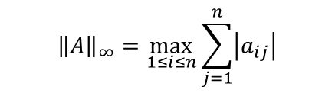
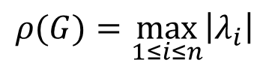
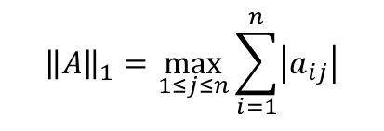

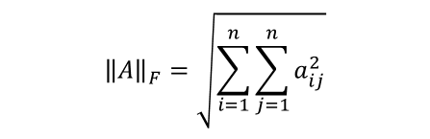
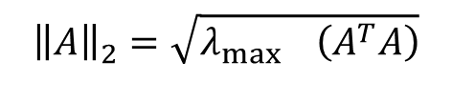
常用的矩阵范数：
$${\left\|A\right\|}_{1}=\max_{1≤j≤n}\sum_{i=1}^{n}{\left|a_{ij}\right|}$$
（1）
列和范数
$${\left\|A\right\|}_{∞}=\max_{1≤i≤n}\sum_{j=1}^{n}{\left|a_{ij}\right|}$$
（2）
行和范数
（3）
$${\left\|A\right\|}_{2}=\sqrt{λ_{\max{}}\left(A^{T}A\right)}$$
谱范数
$${\left\|A\right\|}_{F}=\sqrt{\sum_{i=1}^{n}{\sum_{j=1}^{n}{a_{i​j}^{2}}}}$$
（4）
F范数
定义3：设 n×n 阶矩阵G 在复数范围内的诸特征值为
，则称 为矩阵 G 的谱半径。
$$λ_{i}(i=1,2,⋯,n)$$
$$ρ(G)=\max_{1≤i≤n}\left|λ_{i}\right|$$
注：若特征值为复数，则谱半径为实部与虚部的平方和的开方。

Slide 19
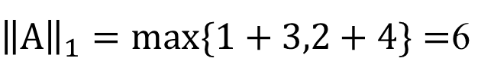

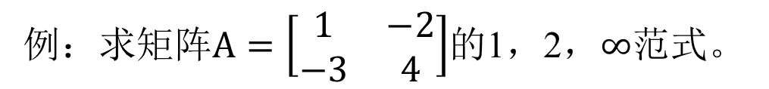
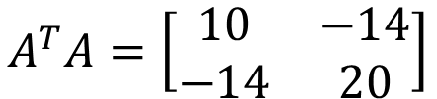
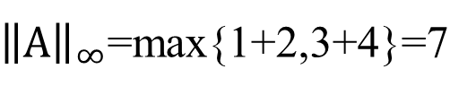
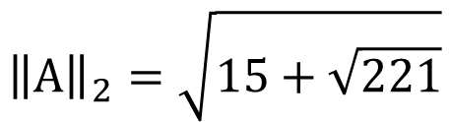
例：求矩阵$A=\left[\begin{matrix}1 & −2 \\ −3 & 4\end{matrix}\right]$的1，2，$∞$范式。
${\left\|A\right\|}_{1}=max\{1+3,2+4\}=$6
${\left\|A\right\|}_{∞}$=max{1+2,3+4}=7
$$A^{T}A=\left[\begin{matrix}10 & −14 \\ −14 & 20\end{matrix}\right]$$
$$λ_{A^{T}A }=15±\sqrt{221}$$
$${\left\|A\right\|}_{2}=\sqrt{15+\sqrt{221}}$$

Slide 20
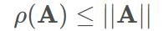

定理：对于任何n阶方阵A，均有：
即：方阵的谱半径小于其任意一种矩阵范数。
定理 若 A 为实对称矩阵，则：

Slide 21






2.简单迭代法的收敛性
定理3: 简单迭代法 对任意初始向量 都收敛的充要条件是：
$$x^{(k+1)}=Bx^{(k)}+g$$
$$x^{(0)}$$
迭代矩阵的谱半径（矩阵的最大特征值的模）
$$ρ(B)<1 k=0,1,⋯$$
注：
① 是判定收敛的根本法则。（判定较繁）
$$ρ(B)<1$$
时，有可能存在某个初始向量 使简
单迭代法收敛。（该向量不好找）
$$ρ(B)≥1$$
$$y^{(0)}$$

Slide 22
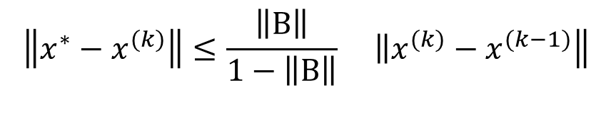

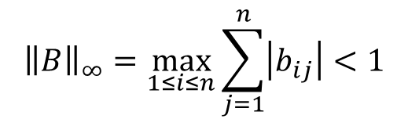
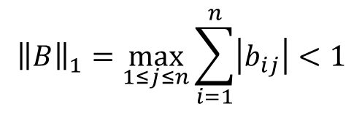



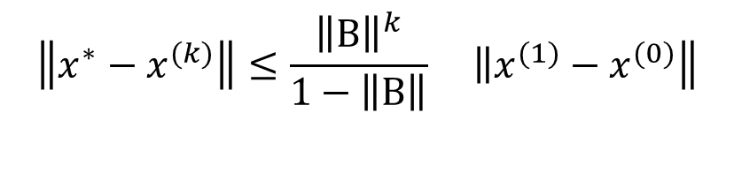
定理4（收敛的充分条件）：设简单迭代公式为
$$x^{(k+1)}=Bx^{(k)}+g (k=0,1,2,⋯)$$
$${\left\|B\right\|}_{1}=\max_{1≤j≤n}\sum_{i=1}^{n}{\left|b_{ij}\right|}<1$$
$${\left\|B\right\|}_{∞}=\max_{1≤i≤n}\sum_{j=1}^{n}{\left|b_{ij}\right|}<1$$
若 或
$$x^{(0)}$$
$$g$$
则简单迭代格式关于任意初始向量 和 收敛。
且有误差估计式 :
$$\left\|x^{∗}−x^{(k)}\right\|≤\frac{\left\|B\right\|}{1−\left\|B\right\|}\left.\right\|\left.x^{(k)}−x^{(k−1)}\right\|$$
后验估计式
$$\left\|x^{∗}−x^{(k)}\right\|≤\frac{{\left\|B\right\|}^{k}}{1−\left\|B\right\|}\left.\right\|\left.x^{(1)}−x^{(0)}\right\|$$
及
先验估计式
适用场景：已知要求的误差，则可求出迭代停止条件。
证明：1）证明唯一解：因为 , 则det (I-B )≠0, I-B为非奇异矩阵,故x＝Bx＋g有唯一解, 即
$$\left\|B\right\|<1$$

Slide 23

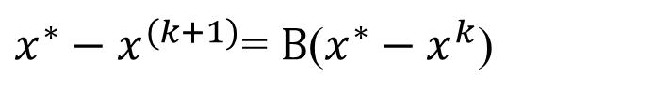
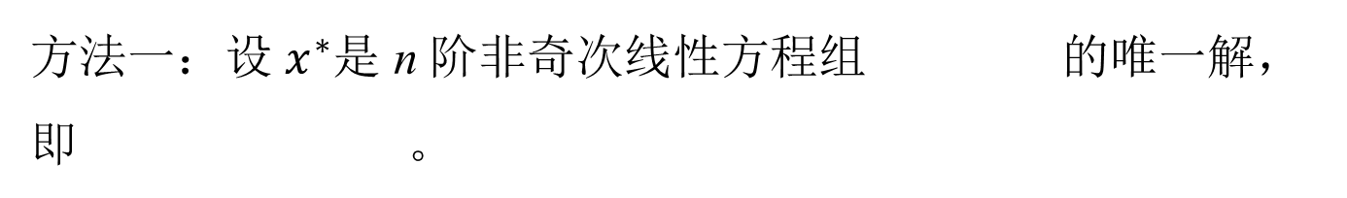
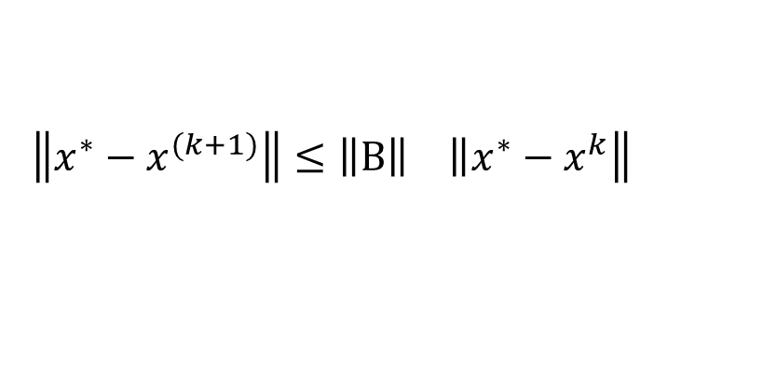
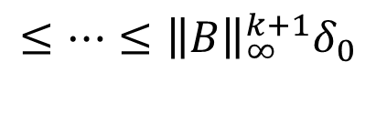

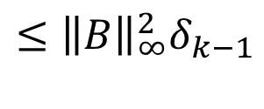

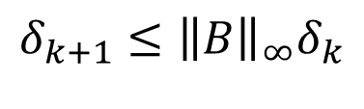


证明：2）收敛性证明
方法一：设 $x^{∗}$是 n 阶非奇次线性方程组 的唯一解，即 。
$$Ax=b$$
$$x^{∗}=Bx^{∗}+g$$
$${记：δ}_{k}=\left\|x^{k}−x\right\|, k=1,2…$$
$$\left\{\begin{aligned}x^{(k+1)}=Bx^{(k)}+g \\ x^{∗}=Bx^{∗}+g\end{aligned}\right.$$
由 的分量形式,两式相减得
$x^{∗}−x^{(k+1)}$= $B$($x^{∗}−x^{k}$)
根据范式定义中的三角不等性
$$\left\|x^{∗}−x^{(k+1)}\right\|≤\left\|B\right\|\left.\right\|\left.x^{∗}−x^{k}\right\|$$
$$δ_{k+1}≤\left|\left|B\right|\right|{ δ}_{k}$$
以行范数为例，由此递推可得
$$δ_{k+1}≤{\left\|B\right\|}_{∞}δ_{k}$$
$$≤{\left\|B\right\|}_{∞}^{2}δ_{k−1}$$
$$≤⋯≤{\left\|B\right\|}_{∞}^{k+1}δ_{0}$$

Slide 24
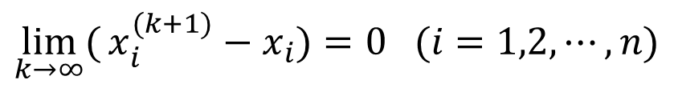
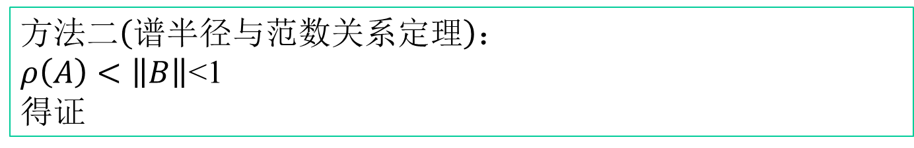
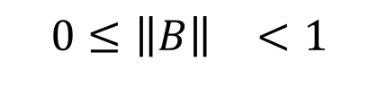
因为
$$0≤{\left\|B\right\|}_{}<1$$
所以
即
$$\lim_{k→∞}{(}x_{i}^{(k+1)}−x_{i})=0 (i=1,2,⋯,n)$$
故此简单迭代格式收敛于唯一固定点
注：由此定理可以知道，在将方程组作等价变形时，若使矩阵B的元素b_{ij}的绝对值尽可能的小，就有可能使简单迭代法收敛。
方$法二（谱半径与范数关系定理）：$
$ρ\left(A\right)<\left\|B\right\|$<1
得证

Slide 25

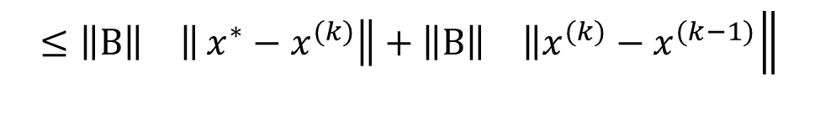







3）误差证明：
与迭代过程 相减, 有
两边取范数
$$a)证明后验误差公式：$$
$$由于x^{∗}=Bx^{∗}+g$$
$$x^{(k)}=Bx^{(k−1)}+g$$
$$x^{∗}−x^{(k)}=B(x^{∗}−x^{(k−1)})$$
$$\left\|x^{∗}−x^{(k)}\right\|≤\left\|B\right\|\left.\right\|\left.x^{∗}−x^{(k−1)}\right\|$$
$$=\left\|B\right\|\left.\right\|\left.x^{∗}−x^{(k)}+x^{(k)}−x^{(k−1)}\right\|$$
$$≤\left\|B\right\|\left.\right\|\left.\left.x^{∗}−x^{(k)}\right\|+\left\|B\right\|\left.\right\|x^{(k)}−x^{(k−1)}\right\|$$
即$：(1−\left\|B\left\|\right.\right.)\left\|x^{∗}−x^{(k)}\right\|≤\left.\left\|B\right\|\left.\right\|x^{(k)}−x^{(k−1)}\right\|$
$$\left\|x^{∗}−x^{(k)}\right\|≤\frac{\left\|B\right\|}{1−\left\|B\right\|}\left\|x^{(k)}−x^{(k−1)}\right\|$$
∴

Slide 26









3）误差证明：
$$b)证明先验误差公式：$$
$$\left\|x^{(k+1)}−x^{(k)}\right\|≤\left.{\left\|B\right\|}^{}\right\|\left.x^{(k)}−x^{(k−1)}\right\|$$
由于
由递推可知：
$\left\|x^{(k+1)}−x^{(k)}\right\|≤\left.{\left\|B\right\|}^{k}\right\|\left.x^{(1)}−x^{(0)}\right\|$ （1）
根$据误差与迭代差间的关系：$
当 m→∞ 时， $x^{(k+m)}$→ $x^{∗}$，所以：
取范数并利用三角不等式：
代入不等式（1）：
因为 ||B||<1，几何级数收敛：
$$\left\|x^{∗}−x^{(k)}\right\|≤\frac{{\left\|B\right\|}^{k}}{1−\left\|B\right\|}\left.\right\|\left.x^{(1)}−x^{(0)}\right\|$$
∴

Slide 27








3. Jacobi方法的收敛性
A.充要条件(定理3)：Jacobi方法关于任意初始向量 都收敛的充要条件是 。
$$x^{(0)}$$
$$ρ(B_{J})<1$$
B. 充分条件(定理4)：
（I）若 ，则Jacobi方法关于任意初始向量 都收敛。
$$\left\|B_{J}\right\|<1$$
$$x^{(0)}$$
（II）设系数矩阵 严格对角占优，
$$A=(a_{ij})_{n×n}$$
$$\left|a_{ii}\right|>\sum_{j=1,i≠j}^{n}{\left|a_{ij}\right|}$$
即
,（i=1,2,…,n）
（按行）
或
$$\left|a_{jj}\right|>\sum_{i=1,i≠j}^{n}{\left|a_{ij}\right|}$$
（j=1,2,…,n）(按列)
则Jacobi迭代法关于任意初始向量 收敛。
$$x^{(0)}$$
Notes:
对角占优矩阵指矩阵的对角元素大于它所在的行或列其他元素模的和。所有行都成立，则严格占优

Slide 28




4. Seidel方法的收敛性
由Seidel迭代
$$x^{(k+1)}=D^{−1}\left[b−(Lx^{(k+1)}+Ux^{(k)})\right]$$
可得
$$x^{(k+1)}=−(D+L)^{−1}Ux^{(k)}+(D+L)^{−1}b$$
令
$$B_{GS}=−(D+L)^{−1}U, g_{GS}=(D+L)^{−1}b$$
得到简单迭代形式
$$x^{(k+1)}=B_{GS}x^{(k)}+g_{GS}$$
Seidel迭代法的收敛条件可利用简单迭代法的定理3与定理4得到。

Slide 29

例 已知线性方程组
$$\left\{\begin{matrix}8x_{1}−3x_{2}+2x_{3}=20 \\ 4x_{1}+11x_{2}−x_{3}=33 \\ 6x_{1}+3x_{2}+12x_{3}=66\end{matrix}\right.$$
系数矩阵严格对角占优，所以用Jacobian迭代法和GS迭代法都收收敛
考察用Jacobian迭代和G-S迭代求解时的收敛性
解: ⑴ 雅可比迭代矩阵
故Jacobian迭代收敛

Slide 30
⑵ 将系数矩阵分解
总结：判断Jacobian,GS收敛的步骤：
1）先判断系数矩阵是否严格对角占优
2）若不是，则判定列范数或行范数是否<1
3)若仍不是，则判定谱半径
故高斯—塞德尔迭代收敛。
则高斯-塞德尔迭代矩阵

Slide 31


例 将下列线性方程组
$$\left\{\begin{matrix}11x_{1}−3x_{2}−33x_{3}=1 \\ −22x_{1}+11x_{2}+x_{3}=0 \\ x_{1}−4x_{2}+2x_{3}=1\end{matrix}\right.$$
变换成一定可收敛的方程组形式。
解：因为系数矩阵不严格对角占优，通过初等转换改成如下形式：
$$\left\{\begin{matrix}−22x_{1}+11x_{2}+x_{3}=0 \\ x_{1}−4x_{2}+2x_{3}=1 \\ 11x_{1}−3x_{2}−33x_{3}=1\end{matrix}\right.$$

Slide 32

例 设矩阵A=$\left\lceil \begin{matrix}1 & a & a \\ a & 1 & a \\ a & a & 1\end{matrix}\right\rceil$,向量b${=(b_{1},b_{2},b_{3})}^{T}$,确定参数a的取值范围，使求解线性方程组Ax=b的Jacobi迭代法收敛。

Slide 33
5.SOR方法的收敛性
当ω＝1时，SOR方法就是Seidel迭代格式。当 0<ω <1时，称为低松弛方法，当ω >1时，称为超松弛方法。适当选取松弛因子ω 的值，可以得到比G-S方法更快的收敛格式。
关于方法的收敛性有以下结论：
（1） SOR方法收敛的必要条件是0 < ω <2。
（2）若系数矩阵A 对称正定，且 0 <ω<2，则SOR方法收敛。
（3）若系数矩阵A 严格对角占优，且0<ω≤1，则SOR方法收敛。
Notes:
除了满足GS的收敛条件外，omga也要满足一定条件。对称：矩阵元素 Aij=Aji 。正定：矩阵的所有特征值都为正。

Slide 34


注：能使SOR方法收敛最快的松弛因子叫做最佳松弛因子，记为ω_{opt}。
对某些特殊类型的矩阵，可以建立SOR方法最佳松弛因子理论。例如，对于具有对称正定，或严格对角占优等性质的矩阵A的线性方程组，可以建立最佳松弛因子
其中ρ(J)为解Ax＝b的雅可比迭代法的迭代矩阵（$B_{J}$）的谱半径。
$$ω_{opt}=\frac{2}{1+\sqrt{1−(ρ(J))^{2}}}$$
一般情况下确定ω_{opt}并不容易，实际计算时一般都是根据试算的情况确定ω_{opt}的一个近似值。

Slide 35





例：若有方程组的系数矩阵如下：
$$\left\lceil \begin{matrix}4 & 3 & 0 \\ 3 & 4 & −1 \\ 0 & −1 & 4\end{matrix}\right\rceil$$
若采用SOR迭代法，求出其最佳收敛因子。
解：此矩阵为正定对称矩阵，
$$B_{J}=I−D^{−1}A=\left\lceil \begin{matrix}0 & −0.75 & 0 \\ −0.75 & 0 & 0.25 \\ 0 & 0.25 & 0\end{matrix}\right\rceil$$
$$λI−B_{J}=λ({λ }^{2}−0.625)$$
$$ρ\left(B_{J}\right)=\sqrt{0.625}≈0.790$$
$$ω_{OPT}=\frac{2}{1+\sqrt{1−0.625}}≈1.24$$

Slide 36

§2.9 条件数与病态方程组
Notes:
一个小的扰动，完全可能产生大的误差

Slide 37
§2.9 条件数与病态方程组
引进了矩阵的度量标准——范数，就可以对方程组求解进行误差分析，对于方程组
Ax =b
如果常数项产生了误差△b, 并设求解时产生的误差为△x，则有
A(x + △x) =b+ △b
两式相减得到 A△x = △b
当系数矩阵可逆时
△x = A⁻¹△b
取范数
||△x|| = ||A⁻¹△b||
≤||A⁻¹|| ||△b||
再由 Ax =b，得到
||b||= || Ax ||
≤||A|| ||x||
Notes:
输入计算机时完全可能产生了误差

Slide 38





于是，由 || △x ||≤||A⁻¹|| ||△b||
$$⇒\frac{1}{\left\|x\right\|}≤\frac{\left\|A\right\|}{\left\|b\right\|}$$
及 ||b || ≤||A|| ||x||
得到解的相对误差为
$$\frac{\left\|Δx\right\|}{\left\|x\right\|}≤\left\|A\right\|⋅\left\|A^{−1}\right\|\frac{\left\|Δb\right\|}{\left\|b\right\|}$$
令 Cond(A)=||A|| ||A⁻¹||, 并称其为矩阵A的条件数。
这时
$$\frac{\left\|Δx\right\|}{\left\|x\right\|}≤Cond(A)\frac{\left\|Δb\right\|}{\left\|b\right\|}$$
求解线性方程组所产生的误差与系数矩阵的条件数有关。

Slide 39
对于线性方程组 Ax=b，如果系数矩阵的条件数Cond(A)=||A || ||A⁻¹ || 太大，则称相应的方程组为病态方程组（解对系数敏感）。
病态现象是方程组的固有属性，无法改变，因此在求解时为了不至于产生太大的误差，应该尽量减少原始数据 A、b 的误差，或者用高精度的计算机计算。
Notes:
解对系数敏感是线性方程组本身的问题

Slide 40





例如：对于方程组
$$\left\{\begin{matrix}x_{1}+ x_{2}=1 \\ x_{1}+1.0001x_{2}=2\end{matrix}\right.$$
系数矩阵和逆矩阵分别为
$$A=\left[\begin{matrix}1 & 1 \\ 1 & 1.0001\end{matrix}\right], A^{−1}=\left[\begin{matrix}1.0001×10^{4} & −10^{4} \\ −10^{4} & 10^{4}\end{matrix}\right]$$
可以求得
$$Cond_{∞}(A)={\left\|A\right\|}_{∞}{\left\|A^{−1}\right\|}_{∞}$$
$${\left\|A\right\|}_{∞}=\max_{1≤i≤n}\sum_{j=1}^{n}{\left|a_{ij}\right|}$$
行范数
$$=2.0001^{2}×10^{4}≈4×10^{4}$$
条件数比较大，可见该方程组为病态方程组。

Slide 41

注：一般初步判断矩阵是否病态，并不计算A⁻¹，而由经验得出。
☞ 矩阵的行列式值很大或很小（如某些行、列近似相关）；
☞ 元素间相差大数量级，且无规则；
☞ 主元消去过程中出现小主元；
☞ 特征值相差大数量级。

Slide 42

病态方程组的迭代改善

Slide 43
§2. 10 应用实例
[例5 ] 一天文学家要确定一颗小行星绕太阳运行的轨道，他在轨道平面内建立以太阳为原点的直角坐标系。在两坐标轴上取天文测量单位（一天文单位为地球到太阳的平均距离：1.4959787 × 10¹¹m），在5个不同的时间对小行星作了5次观察，测得轨道上5个点的坐标数据如下（见表4-4）：
表4-4 5个点的坐标数据
n | 1 | 2 | 3 | 4 | 5
x_{n} | 5.764 | 6.286 | 6.759 | 7.168 | 7.408
y_{n} | 0.648 | 1.202 | 1.823 | 2.526 | 3.360

Slide 44
解：由开普勒第一定律知，小行星绕太阳运行的轨道为一椭圆。椭圆的一般方程可表示为
$$a_{1}x^{2}+2a_{2}xy+a_{3}y^{2}+2a_{4}x+2a_{5}y+1=0$$
用表中5个点的坐标数据分别代入椭圆的一般方程，可建立5个方程的线性方程组。该方程组的系数矩阵为A，右端项为b，所求未知量为 X，即
可得解： X=[0.6143－0.3440－0.6942－1.6351－0.2165]

Slide 45


总结
收敛：
1）迭代的谱半径$ρ(B)$<1.
（判断麻烦，可用$||B||$迭代矩阵的范数）
2）严格对角占优矩阵
Jacobian迭代
GS迭代法
SOR迭代法：收敛速度最快。收敛：迭代的谱半径$ρ(B)$<1,$0<ω<2$.
使用迭代法的关键问题是其收敛性与收敛速度，收敛性与迭代初值的选取无关。
条件数是反映线性方程组病态与否的标准量，病态现象是方程组的固有属性。

